Slide 1

Baøi 21:
Bài 12:
L l H h
Giáo viên: Lê Thị Thanh Hiền
Lớp 1A6
Trường Tiểu học Hưng Đạo

Slide 2
kè kẽ kệ
kí kỉ kĩ

Slide 3
bí đỏ
kẻ ô
đi đò
kì đà

Slide 4
Kì đà bò ở kẽ đá.

Slide 5

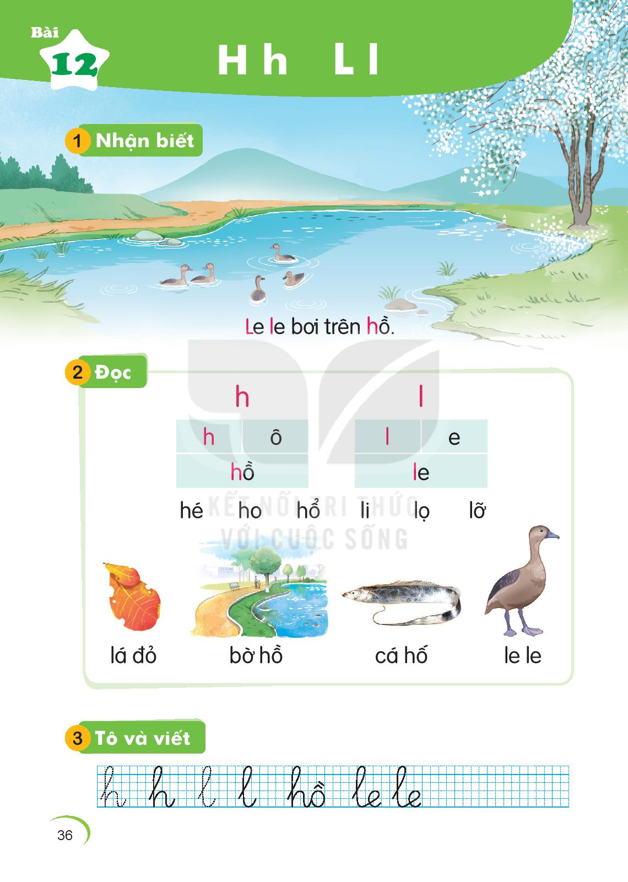
1.Nhận biết
Le le bơi trên hồ.
L
l
h

Slide 6
Baøi 21:
Bài 12:
L l H h

Slide 7

Tiếng Việt:
Bài 12:
h
l
h
ô
l
e
h
hồ
le

Slide 8

hé ho hổ
li lọ lỡ

Slide 9
lá đỏ
bờ hồ

Slide 10
cá hố
le le

Slide 11
lá đỏ
bờ hồ
cá hố
le le

Slide 12
Tiếng Việt:
Bài 12:
h
l
h
ô
l
e
h
hồ
le
hé ho hổ
li lọ lỡ
lá đỏ
bờ hồ
cá hố
le le

Slide 13




Giải lao

Slide 14

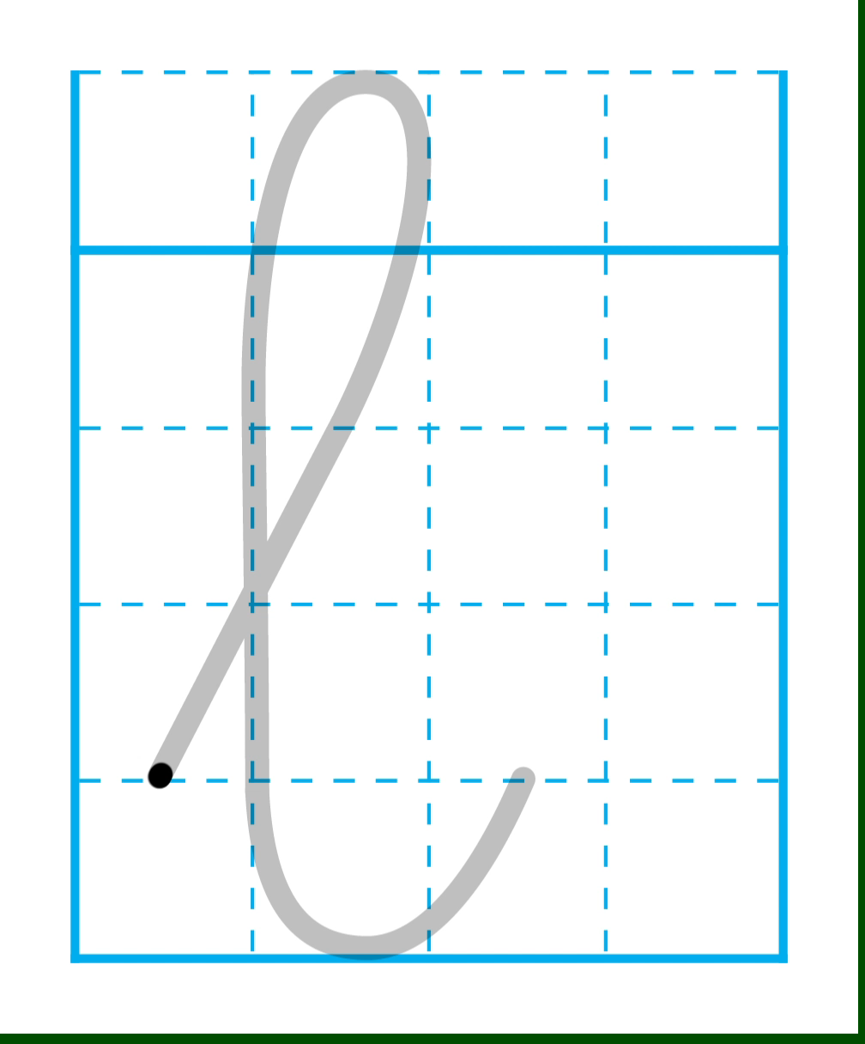

Slide 15
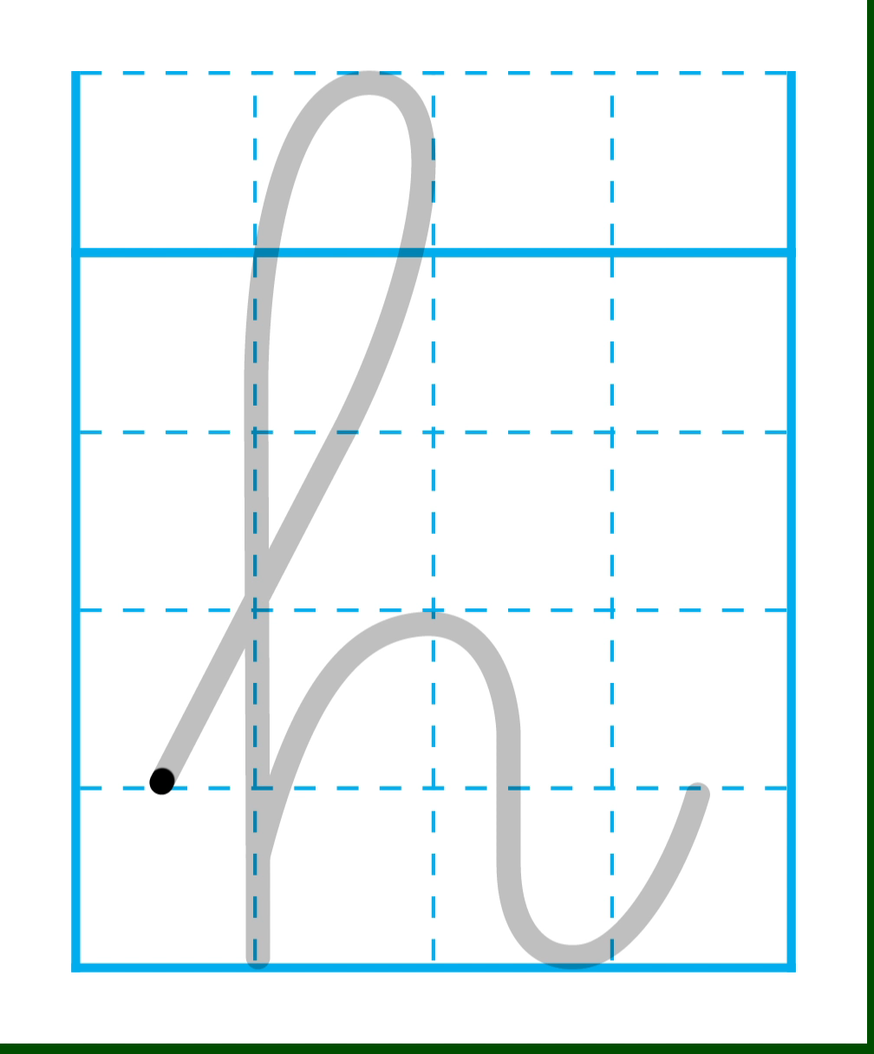

Slide 16
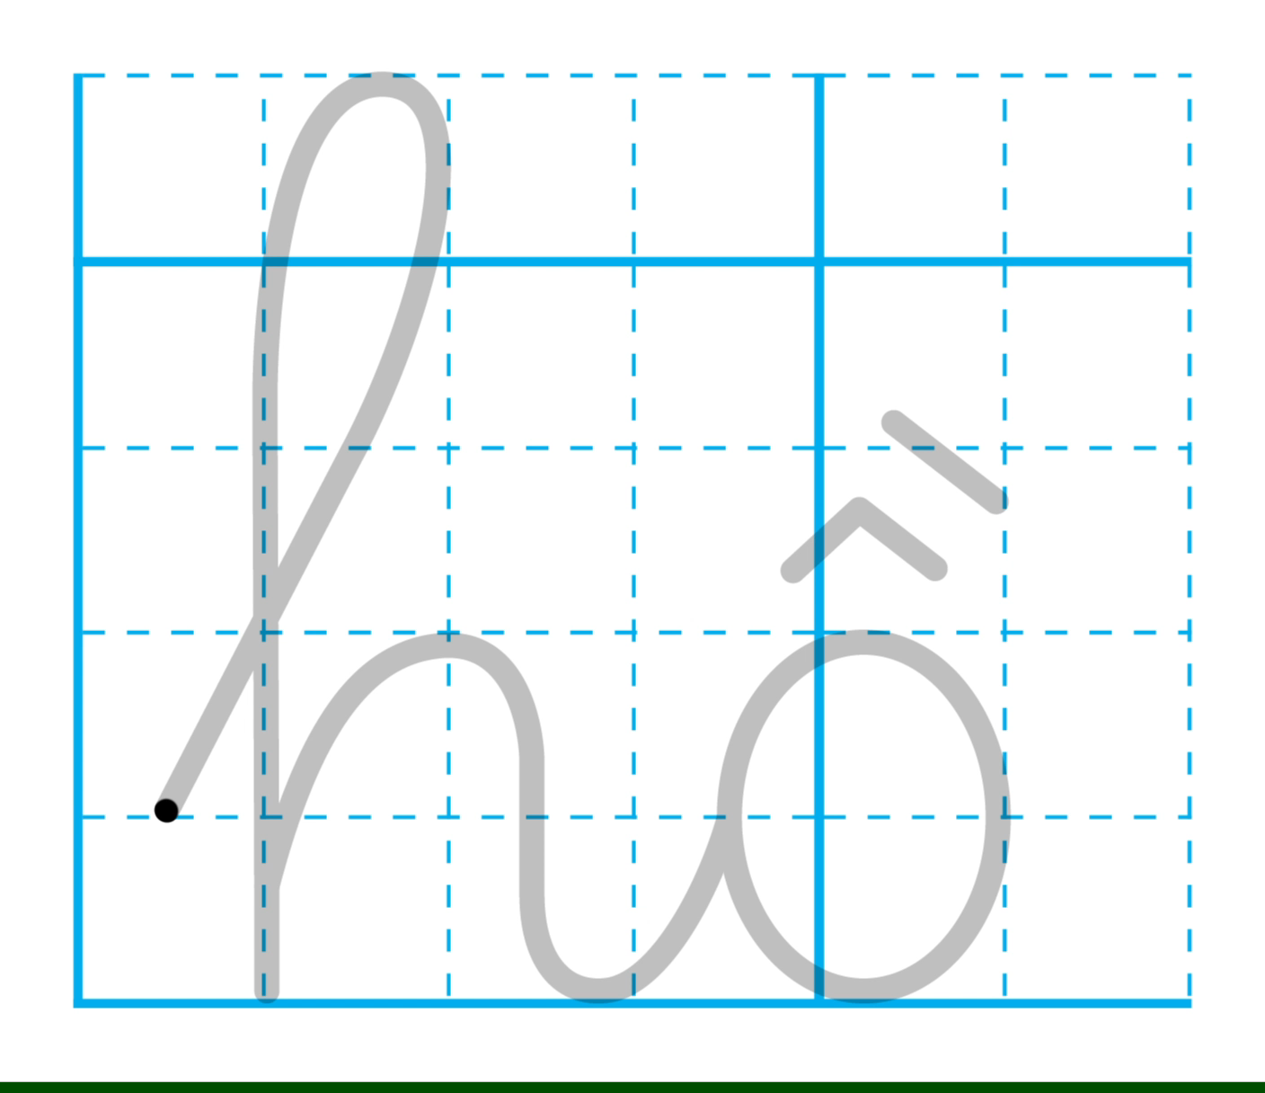

Slide 17
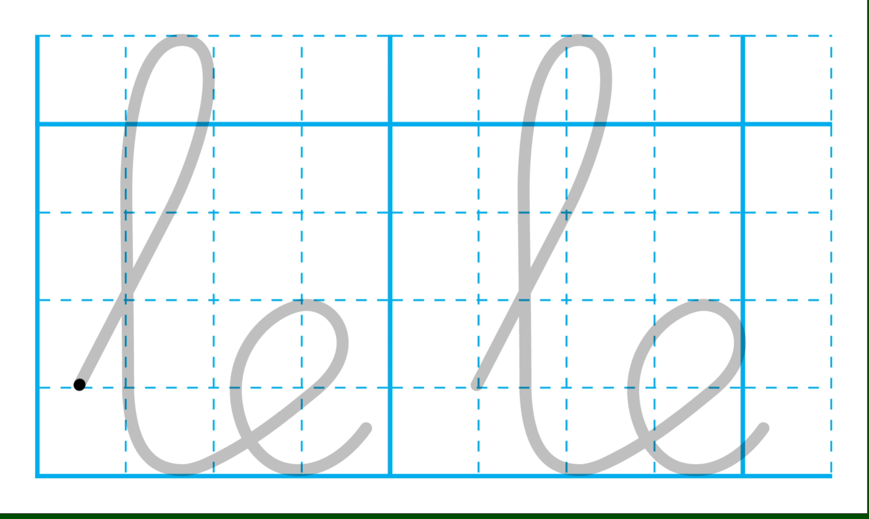

Slide 18




Tiếng Việt:
Tiết 2

Slide 19

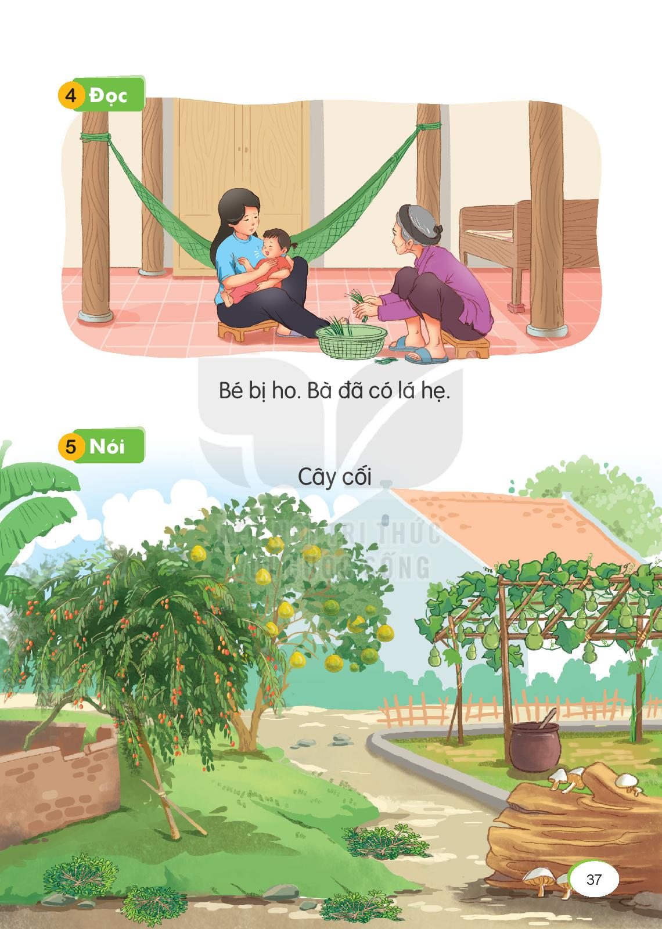
Bé bị ho. Bà đã có lá hẹ

Slide 20
Bé bị ho. Bà đã có lá hẹ.

Slide 21

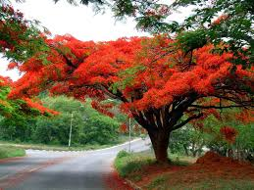
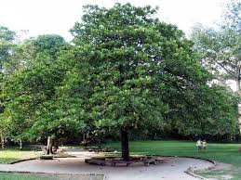
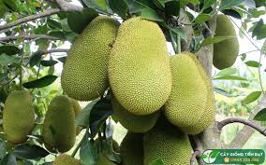
Cây cối

Slide 22
Tiếng Việt:
Bài 12:
h
l
h
ô
l
e
h
hồ
le
hé ho hổ
li lọ lỡ
lá đỏ
bờ hồ
cá hố
le le

Slide 23





Nhận xét tiết học
Xem lại bài...
Chuẩn bị bài...

